Slide 1
1. peatükk
Meeskonna juhtimine kaugtööl töö- ja eraelu tasakaalu hoides
projectbalance.eu

Slide 2
SISUKORD
01
Sissejuhatus töö- ja eraelu tasakaalustatusse
02
Organisatsiooni roll töö- ja eraelu tasakaalu edendamisel
03
Töö- ja eraelu tasakaalu saavutamise strateegiad
04
Organisatsiooni kohustused seoses töö- ja eraelu tasakaaluga
05
Kaugtöötajate juhtimine ja tõhusa teabevahetuse tagamine

Slide 3
ÕPIEESMÄRGID
01
Määratleda töö- ja eraelu tasakaalu, tuvastada tasakaalustamatuse tunnused ning mõista selle tähtsust ja mõju isiklikule heaolule ja tööalasele tootlikkusele.
02
Mõista organisatsiooni rolli, sealhulgas ettevõtte kultuuri ja juhtkonna mõju töö- ja eraelu tasakaalu edendamisel, ning olla võimeline tuvastama kasulikke tavasid, mis soodustavad tasakaalu.
03
Rakendada tõhusaid strateegiaid töö- ja eraelu tasakaalu saavutamiseks, sealhulgas isiklike piiride seadmine, ajajuhtimine ning stressijuhtimise ja enesehoolduse harjutamine.
04
Tunnistada organisatsioonide õiguslikku ja eetilist vastutust töö- ja eraelu tasakaalu edendamisel, sealhulgas toetava poliitika kehtestamisel ja vaimse tervise edendamisel.
05
Mõista kaugtöörühmade juhtimise ainulaadset dünaamikat, väljakutseid ja kommunikatsioonistrateegiaid, pöörates erilist tähelepanu töö- ja eraelu tasakaalu tagamisele kaugtöökeskkonnas.
06
Analüüsida oma kohustusi, organisatsioonikultuuri mõju ning mõtiskleda töö- ja eraelu tasakaalu strateegiate praktiliste rakenduste üle huvitavate tegevuste, juhtumiuuringute ja arutelude abil.

Slide 4

01
Sissejuhatus töö- ja eraelu tasakaalustatusse

Slide 5

Töö- ja eraelu tasakaalu mõiste ja tähtsus
Töö- ja eraelu tasakaal viitab aja, energia ja tähelepanu harmoonilisele jaotamisele tööalase tegevuse ja muude oluliste eluvaldkondade, sealhulgas isiklike huvide, perekonna ja sotsiaalsete suhete vahel.
Euroopa Tööohutuse ja Töötervishoiu Agentuuri (EU-OSHA) andmetel on rahuldava töö- ja eraelu tasakaalu saavutamine oluline üksikisikute heaolu ja rahulolu jaoks ning see mõjutab oluliselt ka tööviljakust ja töömoraali.
Tasakaalustatud lähenemine töö- ja eraelu suhtes võimaldab inimestel täita oma tööalaseid kohustusi ilma oma tervist ja isiklikku elu ohustamata, suurendades seeläbi isiklikku rahulolu ja tööalast tõhusust.

Slide 6

Töö- ja eraelu tasakaalustamatuse tunnused
Töö- ja eraelu tasakaalust väljas olemise äratundmine on oluline ennetavate meetmete ja sekkumiste jaoks.
Need näitajad võivad olla pidev väsimus, vähenenud tulemuslikkus, suurenenud stressitase, suutmatus vabal ajal eemalduda tööst, isiklike ja perekondlike kohustuste unarusse jätmine, korduvad terviseprobleemid, nagu peavalu või sagedane haigestumine, ning üldine rahulolematus. Vaimne tervis võib oluliselt kannatada, mis võib põhjustada selliseid haigusi nagu ärevus ja depressioon.
Psühhosotsiaalsete riskide juhtimise Euroopa raamistikus (PRIMA-EF) rõhutatakse nende sümptomite teadvustamise ja varajase avastamise tähtsust.
LEIA
TASAKAAL

Slide 7

Töö- ja eraelu tasakaalustamatuse tagajärjed
Töö- ja eraelu tasakaalustamatus võib avaldada märkimisväärset mõju nii üksikisikule kui ka organisatsioonile. Isiklikul tasandil võivad inimesed kogeda läbipõlemist, mis on kroonilise füüsilise ja emotsionaalse kurnatuse seisund, millega tavaliselt kaasneb küünilisuse ja vähenenud saavutuste tunne. Samuti võivad tekkida stressiga seotud tervisehäired, nagu unehäired, südame-veresoonkonna haigused ja vaimse tervise probleemid.
Organisatsiooni seisukohalt võib töötajate halb töö- ja eraelu tasakaal tuua kaasa enama töölt puudumise, tulemuslikkuse vähenemise, suurema personali vahetuvuse ja töö kvaliteedi languse. Lisaks sellele võib see kahjustada organisatsiooni mainet, mis tekitab probleeme kvalifitseeritud töötajate ligimeelitamisel ja hoidmisel. Euroopa sotsiaalõiguste sammas rõhutab, kui oluline on tegeleda nende probleemidega, et edendada tervislikku töökeskkonda.

Slide 8
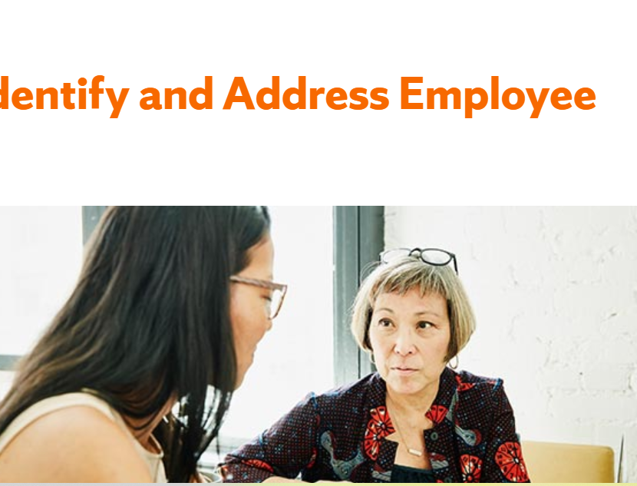
Töö- ja eraelu tasakaalustamatuse märgid, mida tuleb jälgida
Tööst põhjustatud läbipõlemine:
kliki SIIN, et teada saada, kuidas seda märgata ja tegutseda!
Vaimse tervise töökohal hoidmise kohta vaata siit:
https://peaasi.ee/tookohal/

Slide 9
Töö- ja eraelu tasakaalu isiklikud ja ametialased eelised
Töö- ja eraelu tasakaalu säilitamine annab mitmeid eeliseid: see parandab tervist, annab enam aega isiklikele huvidele ja suhetele, leevendab stressitaset ja suurendab üldist eluga rahulolu. See võimaldab inimestel hoolitseda oma füüsilise, emotsionaalse ja vaimse heaolu eest, parandades seeläbi elukvaliteeti.
Tööalaselt on töö- ja eraelu tasakaalu säilitavatel töötajatel suurem tööga rahulolu, suurem tulemuslikkus ning väiksem stress ja läbipõlemine. Nad on pühendunumad, mille tulemuseks on parem töökvaliteet. Organisatsiooni jaoks töö- ja eraelu tasakaalu eest hoolitsemine
hoiab töötajaid,
vähendab töölt puudumisi,
tugevdab ettevõtte mainet ja
lõppkokkuvõttes soodustab tervislikumat ja tulemuslikumat töökeskkonda.
ELi töötervishoiu ja tööohutuse strateegia 2021-2027 kohaselt on töö- ja eraelu tasakaalustamine tööohutuse ja töötervishoiu parandamise põhialus.

Slide 10
Ülesanne: töö- ja eraelu tasakaalu väljakutsete üle mõtisklemine
Et paremini aru saada töö- ja eraelu tasakaalu hoidmise tähtsusest, mõtle naistele oma organisatsioonis või tutvuskonnas.
Milliseid konkreetseid väljakutseid on neil töö- ja eraelu tasakaalu säilitamisel? Kirjuta oma tähelepanekud ja mõtted üles. Kasutame neid mõtteid arutelu algatamiseks ja ühiste arusaamade kujundamiseks.
2. Juhised:
Anna osalejatele paar minutit aega oma mõtete kirja panemiseks.
Seejärel julgustage mõtete jagamist ja arutelu, kutsudes kõiki aktiivselt osalema.
See tegevus ühendab teoreetilised mõisted tegeliku elu stsenaariumidega ja soodustab teema sügavamat mõistmist.

Slide 11
1. peatüki viited
Chron: The Effects of Work & Life Imbalance
https://work.chron.com/effects-work-life-imbalance-5967.html
Indeed: Work-life imbalance: what it means and its effect
https://uk.indeed.com/career-advice/career-development/work-life-imbalance
The European Pillar of Social Rights Action Plan
https://op.europa.eu/webpub/empl/european-pillar-of-social-rights/en/
Promote healthy work-life balance in your business
https://www.nibusinessinfo.co.uk/content/advantages-improved-work-life-balance#:~:text=Work%2Dlife%20balance%20advantages%3A%20employees&text=increased%20productivity,or%20family%20life%20is%20important
7 Benefits of a Work Life Balance for Employers & Employees
https://fmpglobal.com/blog/business-benefits-good-work-life-balance/
EU strategic framework on health and safety at work 2021-2027
https://www.ilo.org/budapest/what-we-do/projects/declared-work-ukraine/WCMS_811860/lang--en/index.htm#:~:text=This%20new%20strategy%20focuses%20on,for%20possible%20future%20health%20threats

Slide 12

02
Organisatsiooni roll töö- ja eraelu tasakaalu edendamisel

Slide 13

Ettevõtte kultuuri mõju töö- ja eraelu tasakaalule
Ettevõtte kultuuril on oluline roll töö- ja eraelu tasakaalu kujundamisel organisatsioonis.
Kultuur, mis soodustab ületunde ja väärtustab töötajaid pigem nende kontoris veedetud aja kui nende tulemuslikkuse alusel, võib töö- ja eraelu tasakaalu rikkuda.
Teisest küljest võib paindlikkust lubav, töötajate heaolu väärtustav ja isiklikku aega austav töökultuur edendada töö- ja eraelu tasakaalu.
ELi uues töötervishoiu ja tööohutuse strateegilises raamistikus 2021-2027 rõhutatakse tervisliku töökeskkonna ja töö- ja eraelu tasakaalu edendava kultuuri tähtsust.

Slide 14

Töö- ja eraelu tasakaalu toetamisest saadav organisatsiooniline kasu
Töö- ja eraelu tasakaalu toetamine organisatsioonis võib tuua märkimisväärset kasu.
Nende hulka kuuluvad töötajate parem moraal, suurem tulemuslikkus, vähenenud töölt puudumine ja madalam personalivoolavus.
Samuti võib see parandada organisatsiooni mainet, muutes selle atraktiivsemaks töökohaks praeguste ja potentsiaalsete töötajate jaoks.
Euroopa sotsiaalõiguste sammas tunnustab töö- ja eraelu tasakaalu toetamisest tulenevat organisatsioonilist kasu ja julgustab ettevõtteid välja töötama peresõbralikke poliitikameetmeid.

Slide 15
Juhtkonna roll töö- ja eraelu tasakaalu edendamisel
Juhtimisel on töö- ja eraelu tasakaalu edendamisel oluline roll. Juhid saavad anda tooni, näidates ette tervislikku töö- ja eraelu tasakaalu ja toetades töö- ja eraelu tasakaalu soodustavat poliitikat, näiteks paindlikku tööaega, kaugtöö võimalusi ja perepuhkuse poliitikat.
Psühhosotsiaalsete riskide juhtimise Euroopa raamistikus (PRIMA-EF) rõhutatakse toetava juhtimise tähtsust psühhosotsiaalsete riskide vähendamisel ja tasakaalustatud töökeskkonna edendamisel.
LEIA
TASAKAAL

Slide 16

Lapsehoiu toetuse roll
Lastehoiu toetamine on võimas meetod stressi leevendamiseks ning töö- ja eraelu tasakaalu parandamiseks. See võib hõlmata otsest juurdepääsu lastehoiuasutustele, toetuste andmist või paindliku ajakava pakkumist, mis on vajalik lastehoiu tagamiseks.
ELi seatud muudetud Barcelona eesmärgid julgustavad liikmesriike pakkuma piisavat lapsehoidu, et parandada töö- ja eraelu tasakaalu, rõhutades, et selline toetus on oluline soolise võrdõiguslikkuse tagamiseks töötajate seas.

Slide 17
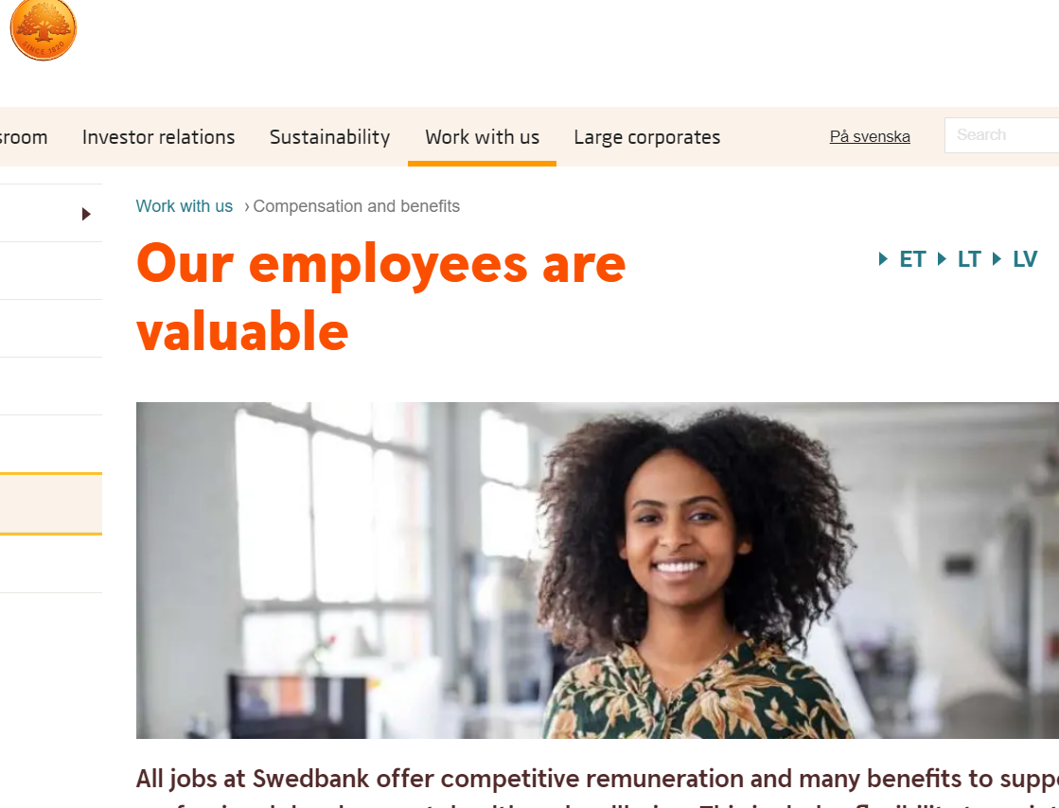
Ülesanne arutelu või juhtumiuuring tõhusate töökohapõhimõtete kohta
Vaatleme Swedbanki näidet. Nad on rakendanud mitmesuguseid peresõbralikke poliitikaid, sealhulgas paindlikku tööaega ja kaugtöö võimalusi. Neid poliitikaid on kiidetud töö- ja eraelu parema tasakaalu edendamise eest.
Mõelge nende poliitikate mõju üle. Arutlege oma rühmaga nende võimalike mõjude, tugevate ja nõrkade külgede üle. Kuidas saaks sellist poliitikat teie töökohal rakendada või parandada? Mõtisklege nende küsimuste üle individuaalselt või arutlege rühmades.

Slide 18
ÜLESANNE rühmaaruteluks: töö- ja eraelu tasakaalu soodustavate tavade kindlakstegemine organisatsioonis
Eesmärk: aidata osalejatel tuvastada töö- ja eraelu tasakaalu edendavaid organisatsioonilisi tavasid.
Juhised:
Jaga osalejad rühmadesse.
Palu igal rühmal arutada ja loetleda tavasid, mida organisatsioon võib võtta kasutusele töö- ja eraelu tasakaalu edendamiseks.
Palu igal rühmal esitada oma tulemused teistele edasiseks aruteluks. Kaaluge nende tulemuste võrdlemist ELi uues tööohutuse ja töötervishoiu strateegilises raamistikus soovitatud strateegiatega.

Slide 19
2. peatüki viited
Summer 2018, The Effect of Organizational Culture on Work-Life Balance, Elinor S. Groner, Gettysburg College
https://cupola.gettysburg.edu/cgi/viewcontent.cgi?article=1721&context=student_scholarship#:~:text=Organizations%20which%20have%20policies%20and,the%20overall%20balance%20will%20decrease.
Gender Equality in Academia and Research - GEAR tool
https://eige.europa.eu/gender-mainstreaming/toolkits/gear/work-life-balance-and-organisational-culture?language_content_entity=en
How to Create a Culture that Supports Work-Life Balance
https://succeedsmart.com/blog/how-to-create-a-culture-that-supports-work-life-balance
EU strategic framework on health and safety at work 2021-2027
https://www.ilo.org/budapest/what-we-do/projects/declared-work-ukraine/WCMS_811860/lang--en/index.htm#:~:text=This%20new%20strategy%20focuses%20on,for%20possible%20future%20health%20threats
The European Pillar of Social Rights and the ‘New Start’ initiative on Work/Life balance: why are they relevant for Eurocarers?
https://eurocarers.org/wp-content/uploads/2022/02/TheEuropeanPillarofSocialRights-Update-14-June-2017.pdf
The Role of Leadership in Creating and Maintaining a Positive Work-life Balance
https://www.tutorialspoint.com/the-role-of-leadership-in-creating-and-maintaining-a-positive-work-life-balance
European Framework for Psychosocial Risk Management (PRIMA-EF)
https://apps.who.int/iris/bitstream/handle/10665/43966/9789241597104_eng_Part1.pdf;jsessionid=09B83CC5F04B42FD38AFE3B6FB26C5F3?sequence=1
Knowing your rights for work-life balance
https://workingfamilies.org.uk/news-events/blogs/knowing-your-rights-for-work-life-balance/

Slide 20

Töö- ja eraelu tasakaalu saavutamise strateegiad
03

Slide 21

Piiride seadmine töö- ja eraelu vahel?
Töö- ja eraelu selge eristamine on töö- ja eraelu tasakaalu säilitamiseks väga oluline.
See võib hõlmata konkreetsete tööaegade määramist, eraldi tööruumi loomist kodus ja tööga seotud suhtluse piiramist töövälisel ajal.
Naiste jaoks, kes sageli žongleerivad mitme rolliga, sealhulgas hoolduskohustustega, võib piiride seadmine olla eriti oluline.
Euroopa sotsiaalõiguste sammas tunnistab, et naised seisavad silmitsi eriliste probleemidega töö- ja eraelu tasakaalu saavutamisel, ning edendab poliitikaid, mis toetavad selliste piiride kehtestamist. Mitmes ELi riigis on hakatud rakendama õigust eralduda või õigust mitte olla kättesaadav, tunnustades töö- ja isikliku aja eraldamise tähtsust.

Slide 22
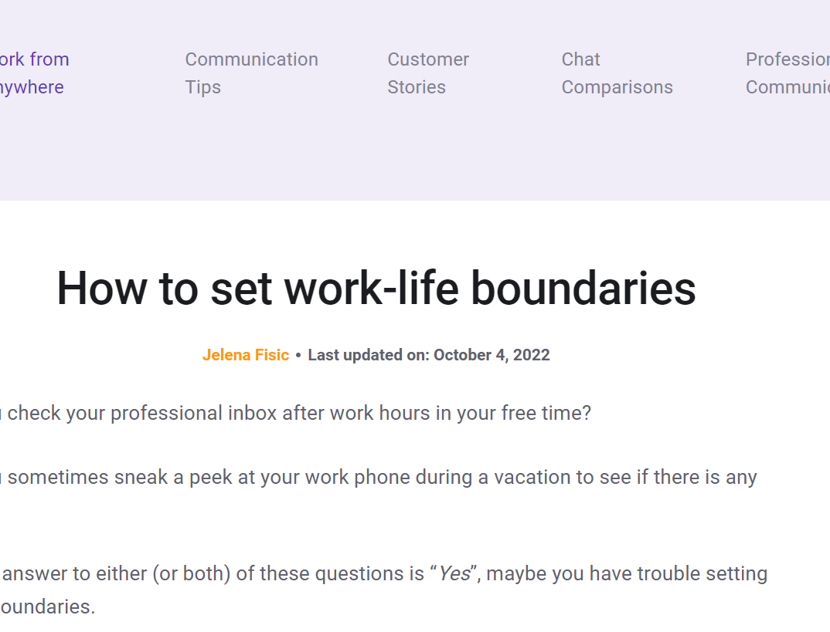
Ülesanne: kuidas seada piirid töö- ja eraelu vahel
8 nõuannet tervisliku tööõhkkonna loomiseks
Kliki siia ja järgi neid samme parema tasakaalu loomiseks töö ja eraelu vahel.

Slide 23

Ajajuhtimise tehnikad
Tõhus ajajuhtimine on töö- ja eraelu tasakaalu saavutamise oluline strateegia. Tehnikad võivad hõlmata
ülesannete tähtsuse järjekorda seadmist,
realistlike eesmärkide seadmist,
tulemuslikkuse vahendite kasutamist ja
kohustuste delegeerimist.
Töötavatele naistele, kes täidavad sageli mitut rolli nii tööl kui ka kodus, võib ajajuhtimistehnikate omandamine osutuda eriti kasulikuks.
ELi uus töötervishoiu ja tööohutuse strateegiline raamistik rõhutab tõhusa ajajuhtimise tähtsust töökorralduse ja psühhosotsiaalsete riskide ennetamise osana.

Slide 24
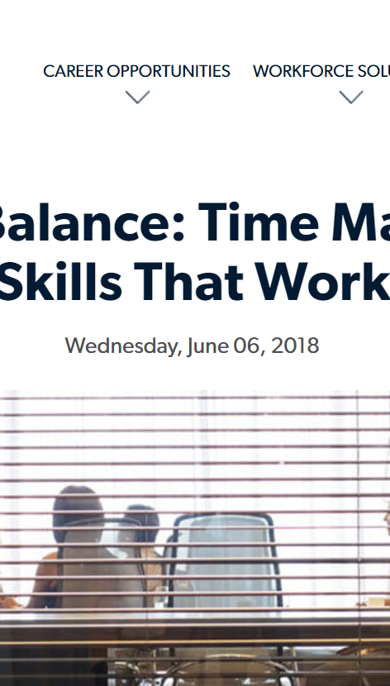
Ülesanne:
toimivad ajajuhtimise oskused
Siin on mõned järeleproovitud soovitused oma aja haldamiseks.
Kliki siia nendega tutvumiseks ja püüa neid rakendada niipea kui võimalik.

Slide 25
Stressijuhtimine ja enda eest hoolitsemine
Stressijuhtimine ja enesehooldus on samuti olulised töö- ja eraelu tasakaalu ja üldise heaolu säilitamiseks. Stressitaset aitavad juhtida:
regulaarne kehaline koormus,
tasakaalustatud toitumine,
piisav uni,
kohaloleku tunnetamine ja
sisukas vaba aja veetmine.
Naiste jaoks, kes EU-OSHA aruannete kohaselt kogevad sageli sagedamini tööga seotud stressi, võivad need elustiili osised olla eriti olulised.

Slide 26

Ettevõtte poliitika ja ressursside kasutamine
Ettevõtetel on enamasti oma poliitika, mis aitab töötajatel hoida tasakaalu töö- ja eraelu vahel. Näiteks paindlik tööaeg, kaugtöö ja perepuhkuse poliitika. Oluline on olla neist põhimõtetest teadlik ja neid kasutada.
EL uus tööohutuse ja töötervishoiu strateegiline raamistik 2014-2020 julgustab organisatsioone edendama sellist poliitikat oma töötajate heaolu nimel.
4 Tips for Identifying an Employer’s Work-Life Balance

Slide 27
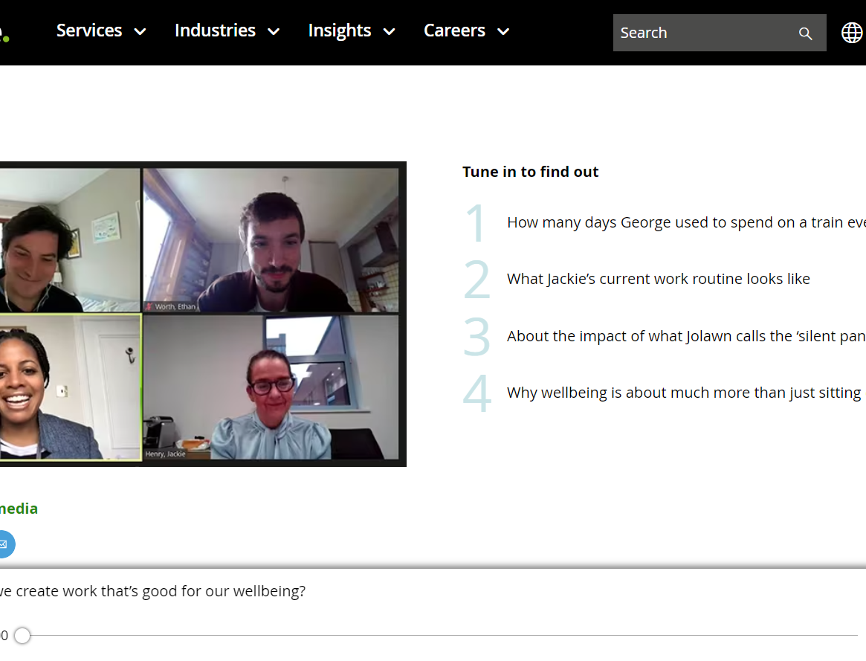
Taskuhääling: Deloitte: Kuidas luua tööd, mis tagab meile heaolu?
Meil on nii palju küsimusi. Milline on inimeste tööelu praegu? Millised on need väikesed asjad, mis toimivad hästi? Millega on teised hädas?
Kuidas me saame hübriidse töötamise toimima panna? Kas me saame luua tööd, mis on tegelikult ka tagab meile heaolu? Millised on need suured asjad, millele tööandjad peavad mõtlema? Kas meil võiks tõesti olla mõlemast maailmast parim?
Kuula siin

Slide 28
Ülesanne: koostada töö- ja eraelu tasakaalu saavutamise plaan
Eesmärk: töötada välja oma isiklik plaan töö- ja eraelu parema tasakaalu saavutamiseks.
Juhised:
Igaüks mõtiskleb oma praeguse töö- ja eraelu tasakaalu, kehtestatud piiride, ajajuhtimisoskuste ja stressijuhtimise meetodite üle.
Seejärel tuleb koostada isiklik töö- ja eraelu tasakaalustamise kava, mis sisaldab strateegiaid piiride seadmiseks, oma aja tõhusamaks haldamiseks ja stressiga toimetulekuks.
Julgustage osalejaid, eriti naisi, kaaluma nende ees seisvaid erilisi väljakutseid ja seda, kuidas nad võiksid neid oma plaanides lahendada, tuginedes selles üksuses käsitletud strateegiatele.

Slide 29
Rollimäng: piiride seadmine ja ajajuhtimise tehnikate kasutamine
Eesmärk: aru saada, kuidas seada piire ja kasutada ajajuhtimise tehnikaid.
Juhised:
Jagage osalejad paaridesse või väikestesse rühmadesse ja andke igaühele stsenaarium, mis nõuab piiride seadmist või ajajuhtimistehnikate rakendamist tööl.
Paluge igal rühmal mängida oma stsenaariumi järgi, näidates nii ebaefektiivset kui ka tõhusat viisi olukorra lahendamiseks.
Korraldage rühmaarutelu iga stsenaariumi üle, tõmmates paralleele ELi töötervishoiu ja tööohutuse raamistikus kirjeldatud strateegiatega.

Slide 30
3. peatüki viited
16 Ways To Achieve Work-Life Balance By Setting Better Boundaries https://www.forbes.com/sites/forbescoachescouncil/2021/02/01/16-ways-to-achieve-work-life-balance-by-setting-better-boundaries/
How to set healthy boundaries as a working parent that really work: https://www.worklifemother.com/post/how-to-set-healthy-boundaries-as-a-working-parent-that-really-work
Implementing the work-life balance directive in times of COVID-19: new prospects for post-pandemic workplaces in the European Union? Sabrina D’Andreacorresponding: https://www.ncbi.nlm.nih.gov/pmc/articles/PMC8892814/
The European Pillar of Social Rights Action Plan: https://op.europa.eu/webpub/empl/european-pillar-of-social-rights/en/
‘Right to disconnect’ should be an EU-wide fundamental right, MEPs say: https://www.europarl.europa.eu/news/en/press-room/20210114IPR95618/right-to-disconnect-should-be-an-eu-wide-fundamental-right-meps-say
How Time Management Can Help Strike a Work-Life Balance: https://emeritus.org/blog/how-time-management-can-help-strike-a-work-life-balance/
The Effects of Work & Life Imbalance: https://work.chron.com/effects-work-life-imbalance-5967.html
Poor work-life balance leads to poor health later in life: https://www.medicalnewstoday.com/articles/313755#:~:text=Damaging%20effects%20include%20a%20higher,than%20those%20working%20standard%20hours.
Why Work-Life Balance Is Important (With Benefits and Steps): https://ca.indeed.com/career-advice/career-development/why-work-life-balance-is-important

Slide 31

Organisatsiooni kohustused seoses töö- ja eraelu tasakaaluga
04

Slide 32

Õigusliku vastutuse ja eetiliste kaalutluste mõistmine
Organisatsioonid on seadusega kohustatud tagama ohutu ja tervisliku töökeskkonna, mis hõlmab ka töö- ja eraelu vahelise tasakaalu hoidmist.
Euroopa tööohutuse ja töötervishoiu raamdirektiiv (direktiiv 89/391/EMÜ) sätestab, et tööandjatel on kohustus tagada töötajate ohutus ja tervisekaitse kõigis tööga seotud aspektides.
Samuti tulevad mängu eetilised kaalutlused, kuna organisatsioonidel on moraalne kohustus toetada töötajate heaolu ja isiklikke vajadusi, mis hõlmab ka nende töövälise aja austamist.
LEIA
TASAKAAL

Slide 33

Töö- ja eraelu tasakaalu soodustava poliitika kehtestamine
Töö- ja eraelu tasakaalu edendava poliitika kehtestamine võib oluliselt mõjutada organisatsiooni kultuuri ja töötajate heaolu. Sellised poliitikad võivad hõlmata
paindlikku tööaega,
kaugtöö võimalusi,
perepuhkuse poliitikaid ja
suuniseid, mis hoiavad ära tööga seotud suhtluse pärast tööpäeva.
Euroopa sotsiaalõiguste kohaselt on töö- ja eraelu tasakaalu edendamine oluline soolise võrdõiguslikkuse toetamiseks ja kaasava majanduskasvu edendamiseks, mistõttu organisatsioonid peaksid neid poliitikameetmeid kaaluma.

Slide 34

Heaolu ja vaimse tervise edendamine töökohal
Töökohal on hea enesetunde ja vaimse tervise edendamisel keskne roll. See võib hõlmata
heaoluprogrammide rakendamist,
vaimse tervise ressursside pakkumist,
stressi juhtimise alast koolitust ja
avatud dialoogi loomist vaimse tervise teemal.
Psühhosotsiaalsete riskide juhtimise Euroopa raamistikus (PRIMA-EF) rõhutatakse psühhosotsiaalsete riskide ennetava juhtimise ja heaolu edendamise tähtsust töökohal, et edendada tervislikku töökeskkonda.

Slide 35

Paindlik tööaeg, lastehoiu toetus ja muudki
Organisatsioonid saavad naiste toetamiseks vastu võtta mitmeid strateegiaid:
paindlik tööaeg,
kodust tööle asumise võimalused,
kohapealne lastehoid ja
töötajate abiprogrammid.
Näiteks, Vodafone 2015. aasta üldine rasedus- ja sünnituspoliitika pakub 16 nädalat täielikult tasustatud rasedus- ja sünnituspuhkust ning vähendatud tööaega täispalgaga esimese kuue kuu jooksul pärast tagasipöördumist.

Slide 36
Rühmatöö: töö ja eraelu tasakaalu poliitika kujundamine
Eesmärk: saada aru, kuidas edendada töö- ja eraelu tasakaalustavat poliitikat.
Juhised:
Jagunege väikesetesse rühmadesse.
Iga rühm saab ülesande kavandada töö- ja eraelu tasakaalu poliitika hüpoteetilise organisatsiooni jaoks, võttes arvesse selliseid tegureid nagu paindlik tööaeg, kaugtöö ja perepuhkus.
Iga rühm tutvustab oma poliitikat, selgitades oma põhjendusi iga poliitika elemendi kohta.
Toetage kogu klassi hõlmavat arutelu, milles võrreldakse neid poliitikaid Euroopa sotsiaalõiguste ja ELi uue tööohutuse ja töötervishoiu strateegilise raamistiku soovitustega.

Slide 37
Juhtumi analüüs: Organisational Response to Mental Health Concerns
Eesmärk: saada aru, kuidas organisatsioonid saavad tõhusalt tegeleda vaimse tervise probleemidega.
Juhised:
Anda igale osalejale juhtum, milles kirjeldatakse üksikasjalikult ühe organisatsiooni reageerimist tekkivatele vaimse tervise probleemidele oma töötajaskonnas.
Paluge osalejatel analüüsida juhtumit, keskendudes organisatsiooni võetud meetmetele, nende tõhususele ja võimalikele parandamist vajavatele valdkondadele.
Arutage kogu rühmaga juhtumite üle, julgustades osalejaid mõtlema, kuidas sarnaseid strateegiaid võiks rakendada oma töökohal, järgides näiteks PRIMA-EF-s esitatud suuniseid.

Slide 38
4. peatüki viited
Who is responsible for protecting work-life balance? It depends who you ask https://www.fastcompany.com/90720956/who-is-responsible-for-protecting-work-life-balance-it-depends-who-you-ask
Is It An Employer’s Responsibility To Ensure Employees Have A Good Work Life Balance? https://joneschase.com/2021/06/employers-responsibility-for-work-life-balance/
Directive 89/391/EEC - OSH "Framework Directive“ https://osha.europa.eu/en/legislation/directives/the-osh-framework-directive/1
Why Work-Life Balance Is Important (With Benefits and Steps) https://ca.indeed.com/career-advice/career-development/why-work-life-balance-is-important
European Framework for Psychosocial Risk Management (PRIMA-EF) https://apps.who.int/iris/bitstream/handle/10665/43966/9789241597104_eng_Part1.pdf;jsessionid=09B83CC5F04B42FD38AFE3B6FB26C5F3?sequence=1
Vodafone offers 16 weeks paid parental leave to all employees https://www.vodafone.com/news/inclusion/vodafone-supports-families-with-new-global-policy-offering-16-weeks-paid-parental-leave-to-all-employees

Slide 39

Kaugtöötajate juhtimine ja tõhusa kommunikatsiooni tagamine
05

Slide 40

Kaugtöö tähtsus tänases töökeskkonnas
Tehnoloogilise arengu ja muutuvate töövormide tõttu on kaugtöötajad muutunud tänapäeva töökeskkonna oluliseks osaks. See võimaldab ettevõtetel hankida talente kaugemalt kui oma piirkonnast ning pakkuda töötajatele suuremat paindlikkust ja iseseisvust.
Kaugtöötajate juhtimine nõuab siiski eraldi oskusi ja tegevuskava, eelkõige seoses kommunikatsiooni ning töö- ja eraelu tasakaalu säilitamisega.
Euroopa sotsiaalõiguste sammas rõhutab muutuva töökeskkonnaga kohanemise ja töö- ja eraelu tasakaalu edendamise tähtsust ka kaugtöö kontekstis.

Slide 41
Kaugtöötajatest koosneva meeskonna loomine ja juhtimine: põhimõtted ja tegevuskava
Peamised põhimõtted kaugtöörühma loomiseks ja juhtimiseks on:
tõhus kommunikatsioon,
usalduse loomine,
kuuluvustunde edendamine ja
selgete ootuste seadmine.
Kaugtööl oleva meeskonna juhil peaks olema digitaalsete vahendite kasutamise oskus, empaatiavõime ja kohanemisvõime erinevates olukordades. Tegevuskavasse võivad kuuluda regulaarsed sisselogimised, koostöö edendamine ja saavutuste tunnustamine.
ELi OSHA raamistikus rõhutatakse juhtimisstiili kohandamise olulisust muutuvate tööoludega, sealhulgas kaugtöötamisega.

Slide 42
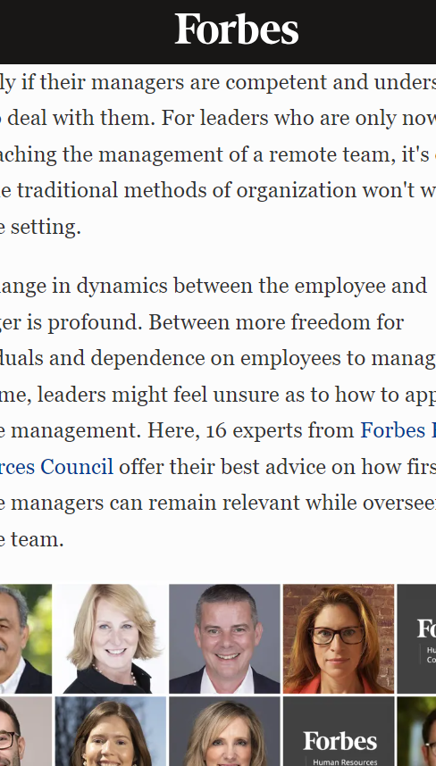
16 nõuannet juhile, kes juhib oma esimest kaugtöö meeskonda
16 Forbesi personalinõukogu eksperti annavad nõu, kuidas esmakordselt kaugtööga kokku puutuv juht saab asjakohaselt juhtida kaugtöö meeskonda.

Slide 43

Kommunikatsioon kaugtöötajate vahel: töövahendid, tehnikad ja parimad praktikad
Tõhusat suhtlemist kaugtöötajate vahel saab hõlbustada mitmesuguste digitaalsete vahendite, sealhulgas e-posti, videokonverentside, kiirsõnumite ja projektijuhtimise tarkvara abil.
Samas kohas töötades on palju lihtsam tajuda erinevaid vihjeid (kehakeel, näoilmed jne), kuid kaugtöö eelised siiski kaaluvad üles paljud puudused.
Õnneks on viimaste aastate jooksul suurenenud kaugtöötajate töövahendite hulk, mis on mõeldud üha suurema arvu kaugtöötajate või täielikult kaugtöötajate ettevõtete jaoks. Need rakendused aitavad kaugtöö rühmal olla võimalikult tulemuslik ja parandavad koostööd kaugtöötajate vahel, isegi kui olete eemal paar päeva nädalas.
25 parimat kaugtöö tarkvara meeskondadele (2023)

Slide 44
Väljakutsete lahendamine ja tavapäraste lõksude vältimine kaugtöö juhtimisel
Kaugtöö juhtimisega seotud probleemid on:
kommunikatsiooni toimimine,
meeskonnaliikmete isoleerituse tunne ja raskused töö tulemuslikkuse jälgimisel.
Nende probleemide lahendamiseks võivad organisatsioonid rakendada
selgeid suhtlusprotokolle,
luua võimalusi sotsiaalseks suhtlemiseks ja keskenduda pigem tulemustele kui tegevusele.
ELi uues tööohutuse ja töötervishoiu strateegilises raamistikus rõhutatakse selliste probleemide lahendamise tähtsust, et tagada kaugtöötajate vaimne heaolu.

Slide 45
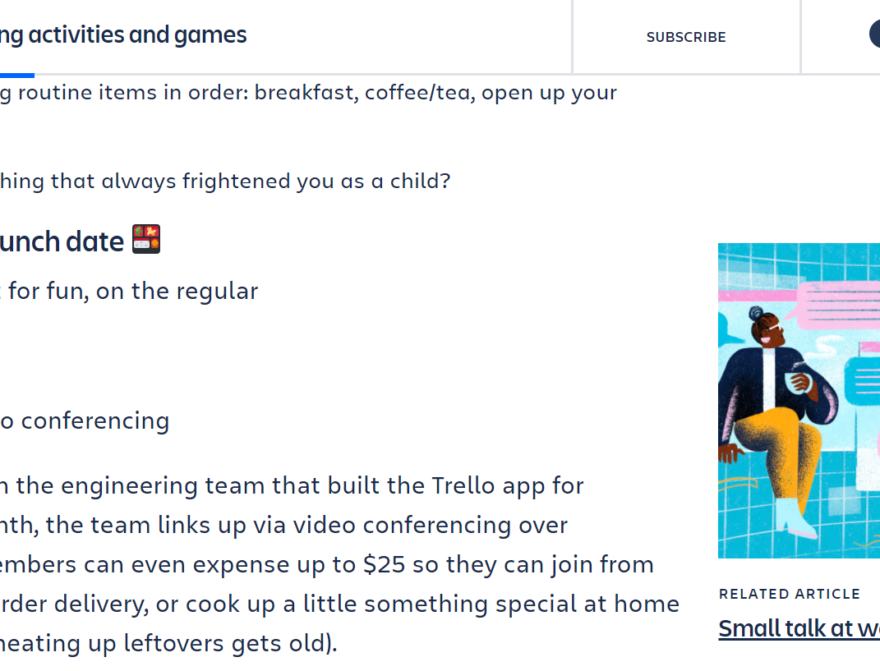
ÜLESANNE: lõbusad meeskonnaloome tegevused igaks juhuks
Valige oma meeskonnale sobiv nende kategooriate alusel
Reaalajas vs asünkroonne - kas peate seda tegema samaaegselt või võib iga inimene osaleda sellisel ajal, mis talle kõige paremini sobib?
Praktiline vs lihtsalt lõbus - kas tegevus on tahtlikult ebaproduktiivne (mis ei ole tingimata halb) või teenib see kahte eesmärki: luua sotsiaalseid sidemeid ja parandada oma tööviisi
Siit leiad 18 ideed virtuaalseteks meeskonnamängudeks ja -tegevusteks

Slide 46
Rühmaarutelu: isiklike kogemuste ja kaugtööga seotud väljakutsete jagamine
Eesmärk: jagada kaugtööga seotud isiklikke kogemusi nendest õppimiseks.
Juhised:
Jagunege väikestesse rühmadesse.
Igas rühmas jagatakse oma kogemusi, arutatakse kaugtööga seotud probleeme ja pakutakse võimalikke lahendusi.
Edasi tekitada kogu rühma haarav arutelu nende kogemuste üle, seostades neid selle peatüki sisu ning ELi strateegiate ja raamistikega.

Slide 47
Juhtumi analüüs: mida teevad edukad kaugtöö meeskonnad
Eesmärk: tutvuda edulugudega.
Juhised:
Iga osaleja saab eduka kaugtöö meeskonna juhtumi kirjelduse (nt Telefónica, kes on saanud 2020. aasta Saksamaa töö- ja eraelu tasakaalu auhinna)
Osalejatel tuleb analüüsida nende meeskondade tegevuskava ja tavasid.
Tekitage kogu rühma hõlmav arutelu juhtumi üle, julgustades mõtlema, kuidas sarnaseid strateegiaid võiks kasutada oma töökohal.

Slide 48
Ülesanne: kaugsidevahendi kasutamine
Eesmärk: tutvuda kommunikatsioonivahendi tõhusa kasutamisega
Juhised:
Valige populaarne kaugkommunikatsioonivahend (näiteks Slack, Microsoft Teams või Zoom).
Paluge osalejatel täita ülesanne selle vahendi abil, näiteks saata sõnum, korraldada koosolek või jagada dokumenti.
Tekitage arutelu selle kogemuse, sealhulgas võimalike probleemide üle ja kuidas neid reaalses olukorras lahendada.

Slide 49
5. peatüki viited
8 reasons why remote work is still important
https://www.happeo.com/blog/8-reasons-why-your-company-needs-remote-work#:~:text=Remote%20work%20improves%20work%2Dlife,their%20personal%20and%20professional%20lives.
11 Methods of Effective Remote Team Communication
https://www.indeed.com/career-advice/career-development/remote-team-communication

Slide 50
Jätka 2. peatükiga
Organisatsiooniline ja individuaalne vastutus
projectbalance.eu

